Slide 1
Skisser/bilder brukt i FKB-BygnAnlegg produktspesifikasjon og registreringsinstruks

Slide 2
Bru

Slide 3
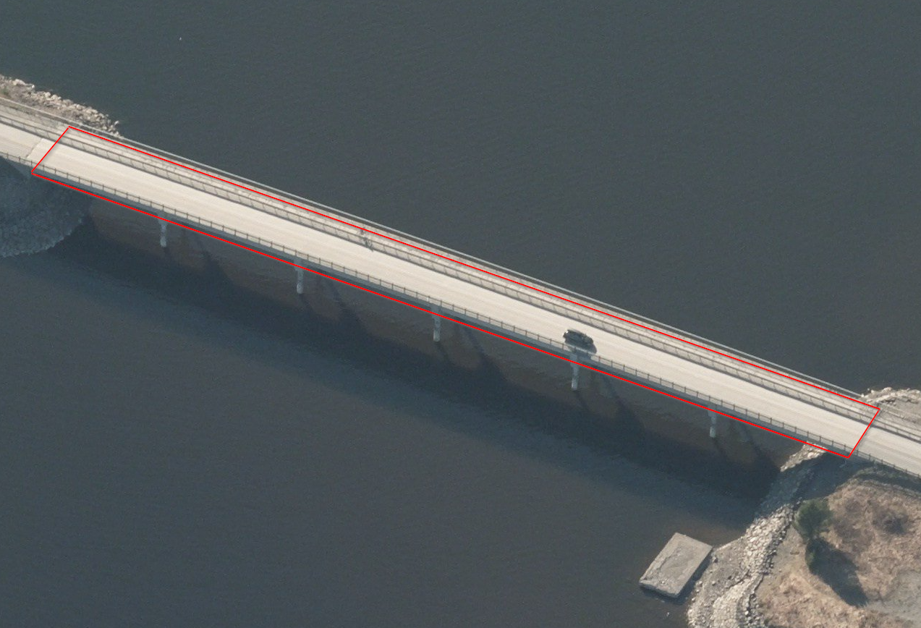
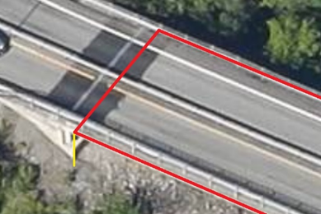
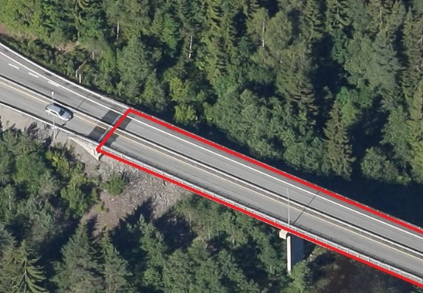
Bru
Objtype_bru.png

Slide 4
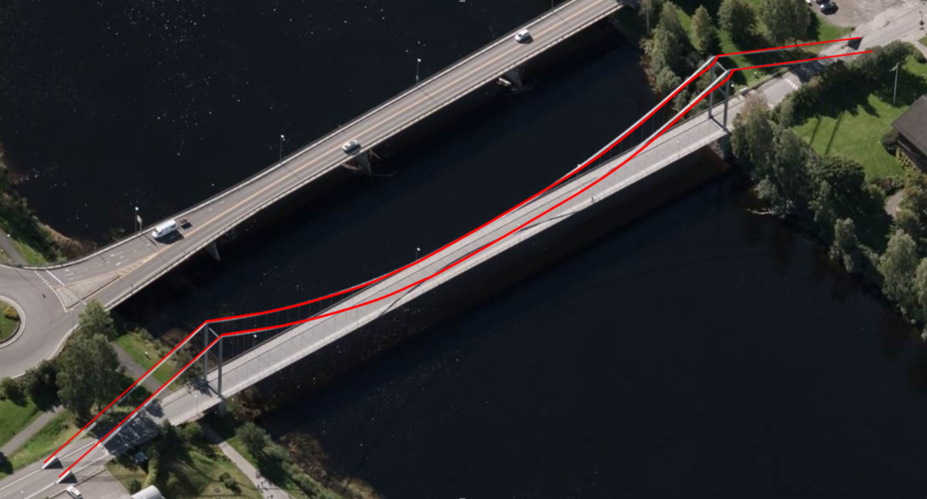
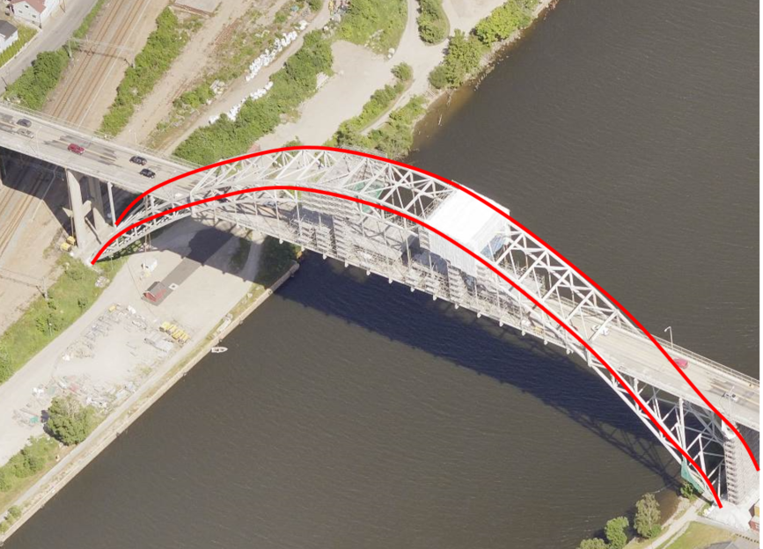
Brudetalj
Objtype_brudetalj.png

Slide 5
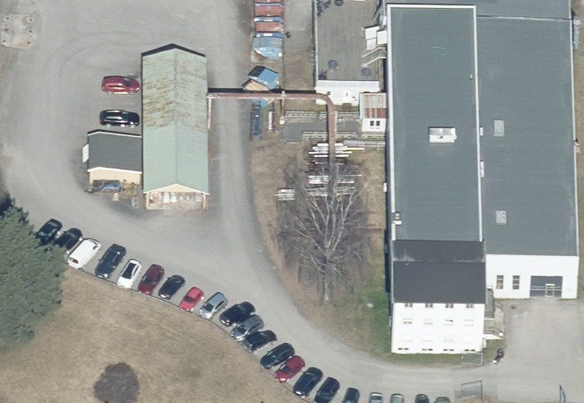
BeskrivendeHjelpelinjeAnlegg

Slide 6
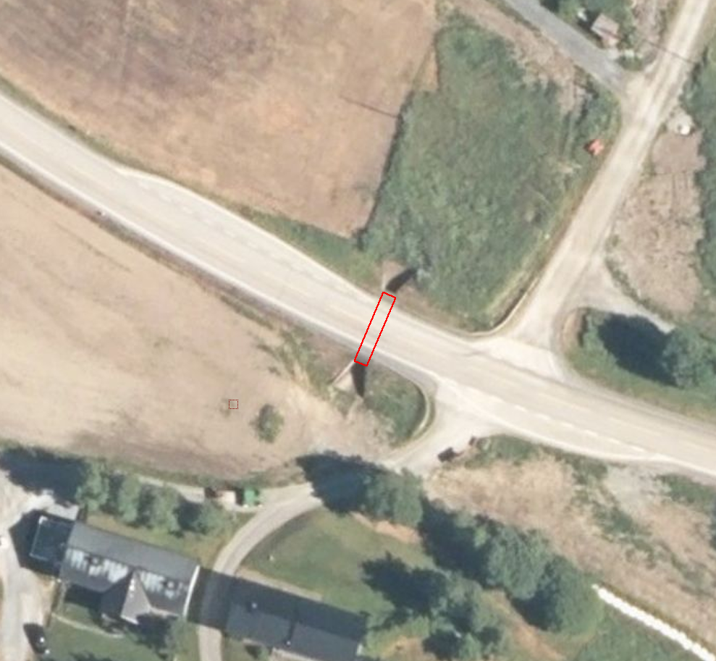
Kulvert
Objtype_kulvert.png

Slide 7
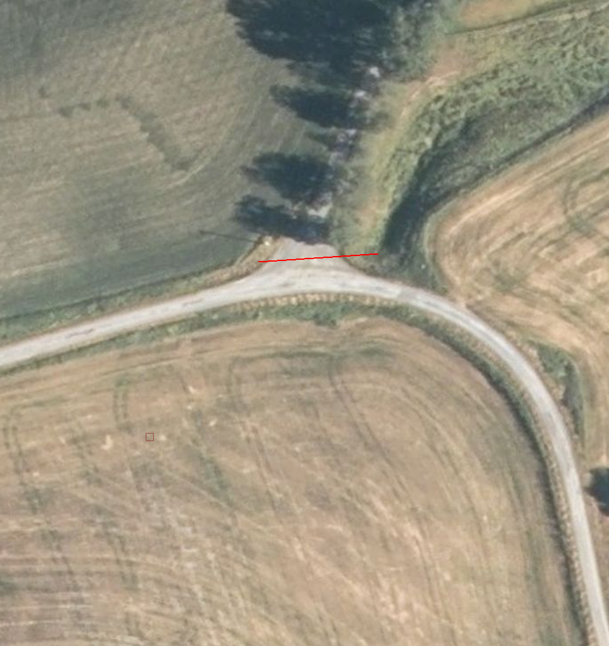
Stikkrenne
Objtype_stikkrenne.png

Slide 8
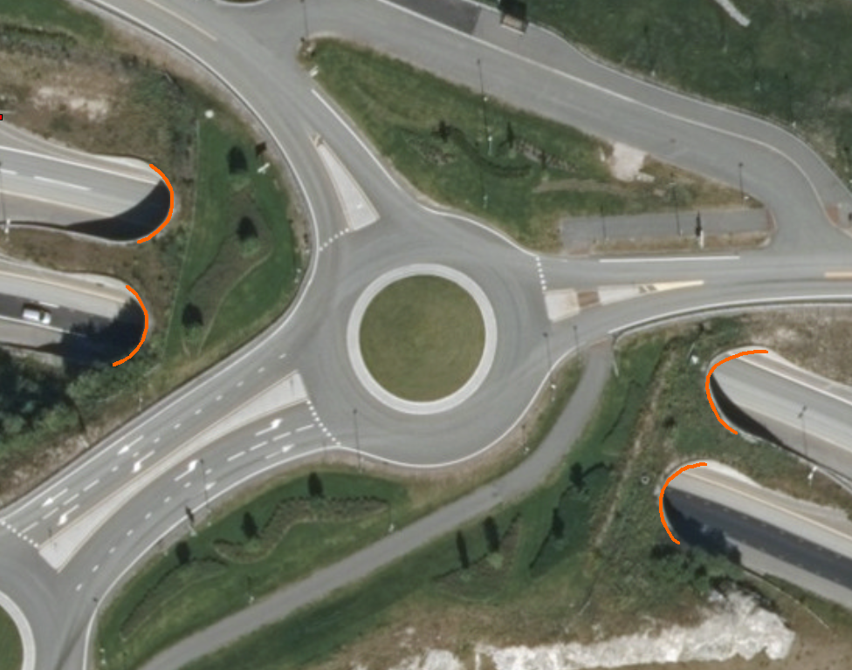
Tunnelportal
Objtype_tunnelportal.png

Slide 9
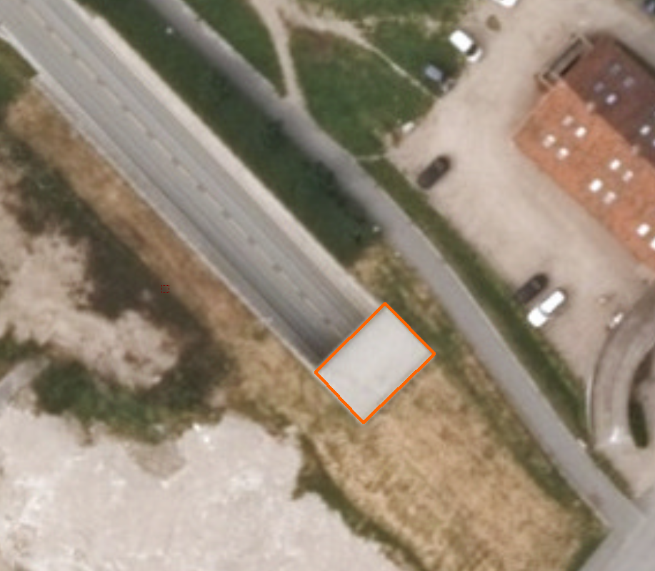

Slide 10
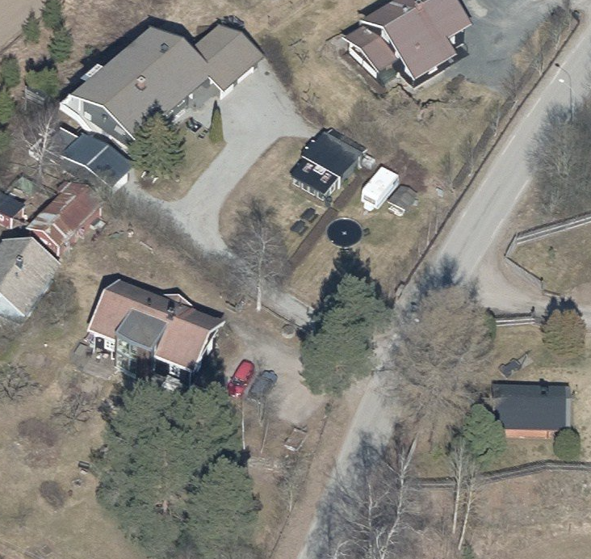
Brønn
Objtype_bronn.png

Slide 11
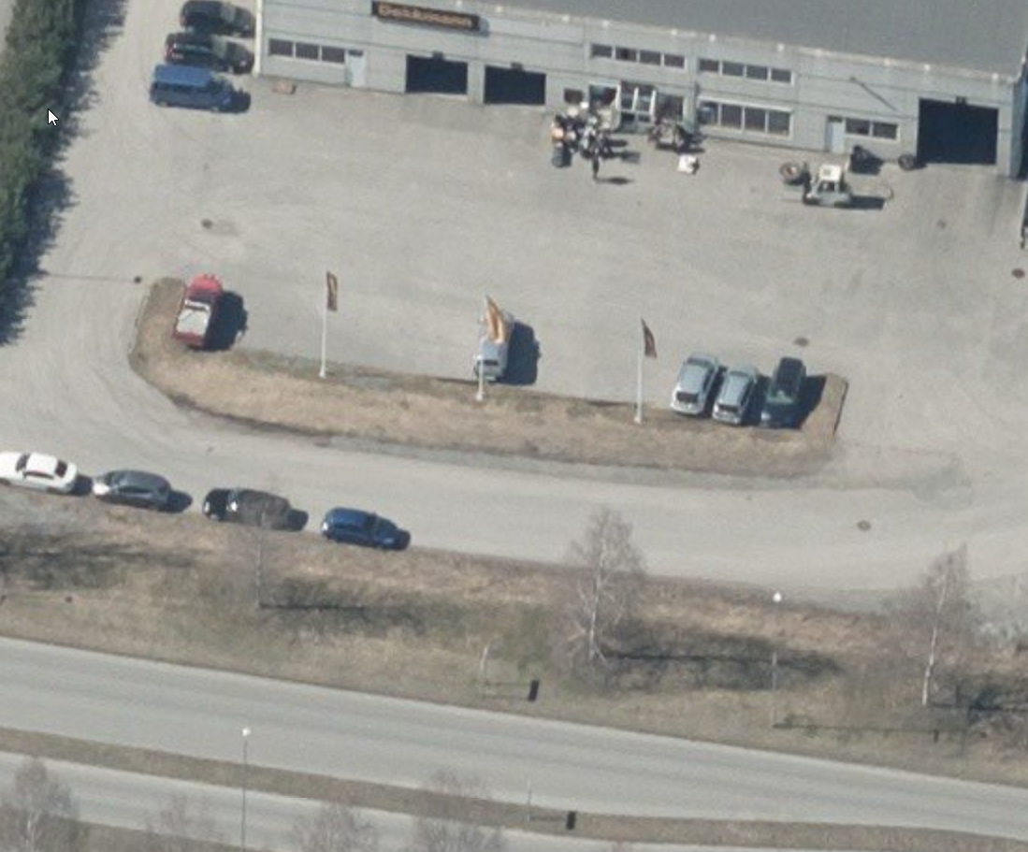
Flaggstang
objtype_flaggstang.png

Slide 12
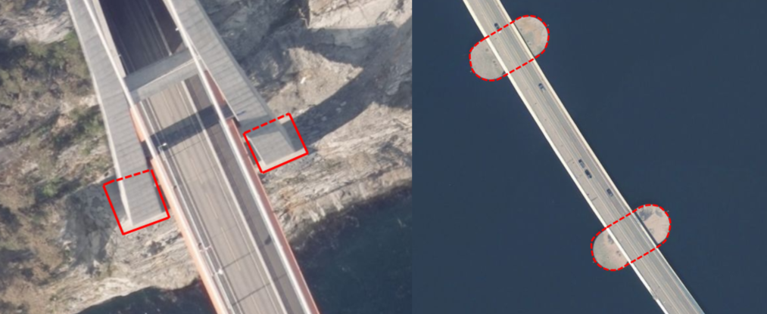
Fundament
Objtype_fundament.png
Eksempel på registrering av FundamentKant på fundamenter for bru (brukar, brupilarer). Registreres i den grad de er synlige på bildene. Dersom deler av kanten har dårlig innsyn angis dette ved bruk av kvalitetskoding

Slide 13
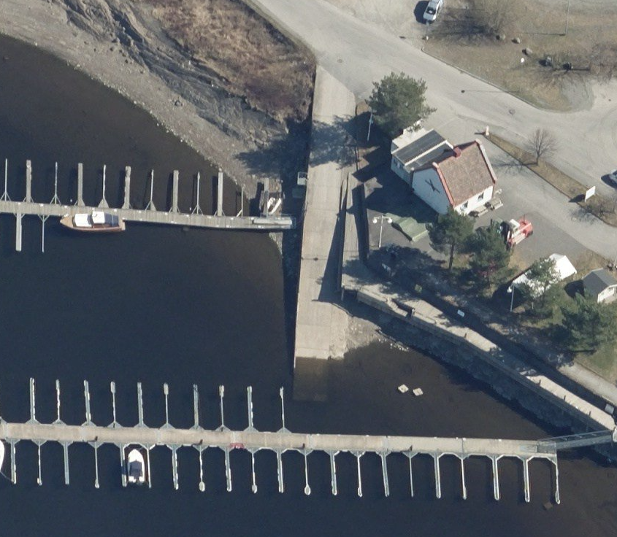
Slipp

Slide 14
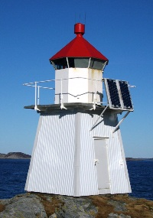
Navigasjonsinstallasjon

Slide 15
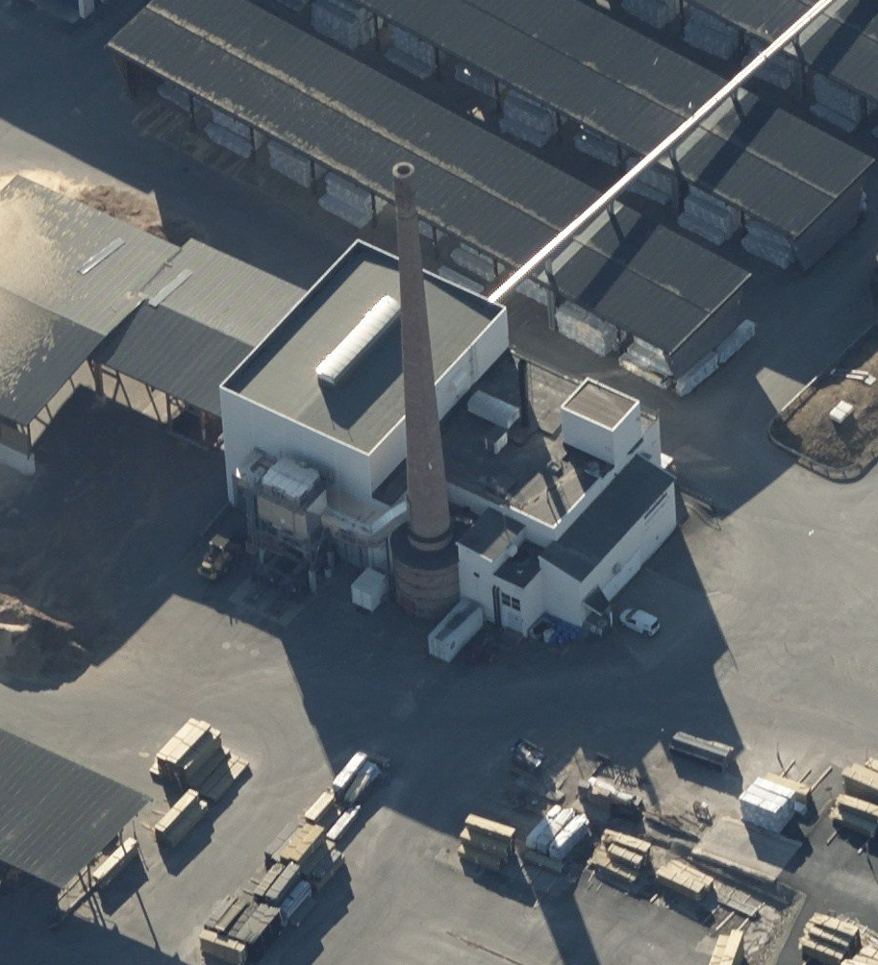
Pipe
objtype_pipe.png

Slide 16
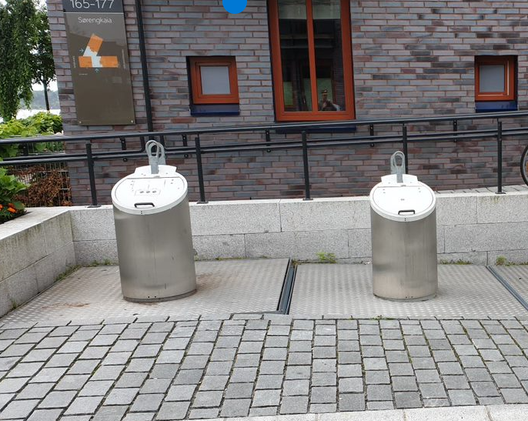
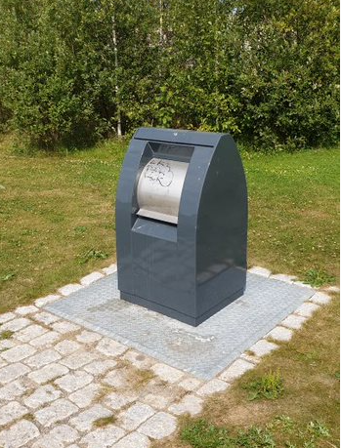
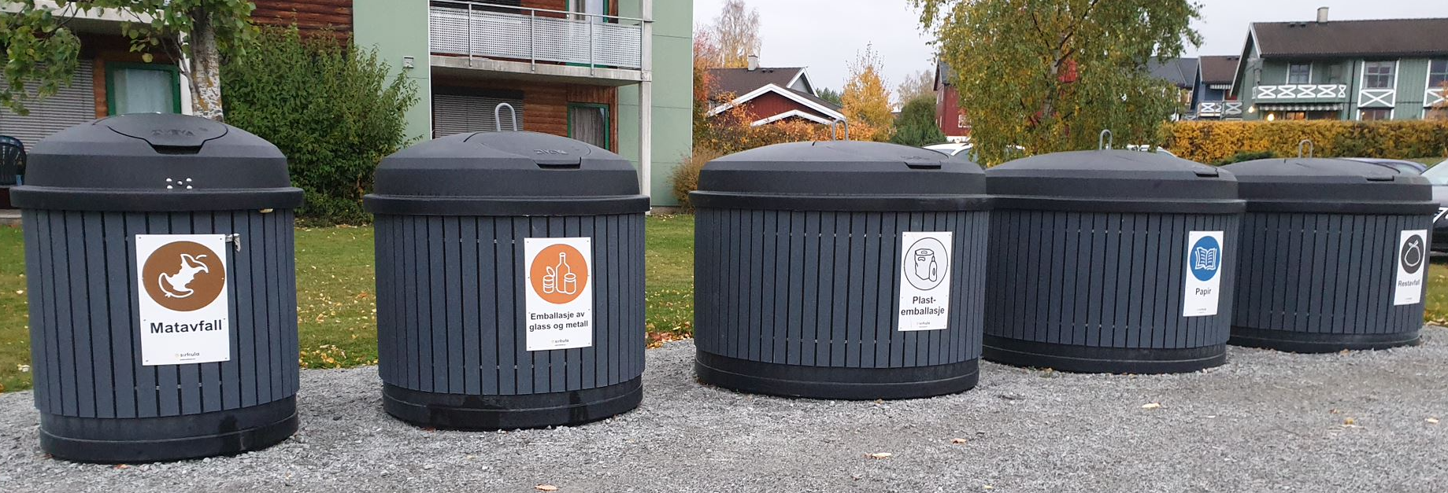
Søppelbeholder
Objtype_soppelbeholder.png

Slide 17
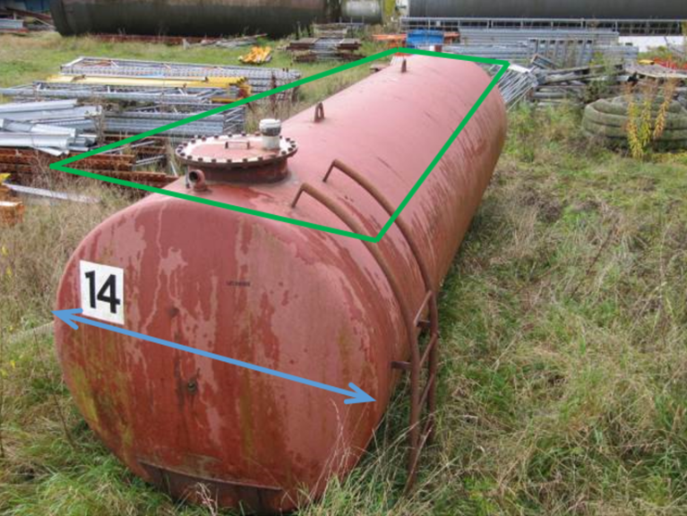
Tank
Registrering av liggende tanker med skrå vegger

Slide 18
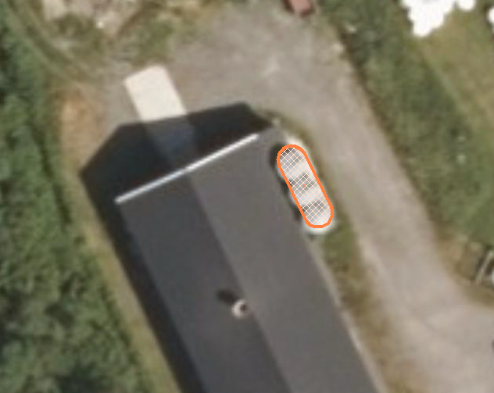
Tank
Når det er flere tanker ved siden av hverandre skal de registreres som et sammenhengende polygon, dersom det samlede arealet overstiger minstemål. Underste bilde viser tre tanker (hver enkelte Tank under minstemål) som skal registreres sammenhengende ettersom det samlede arealet overstiger minstemål.

Slide 19
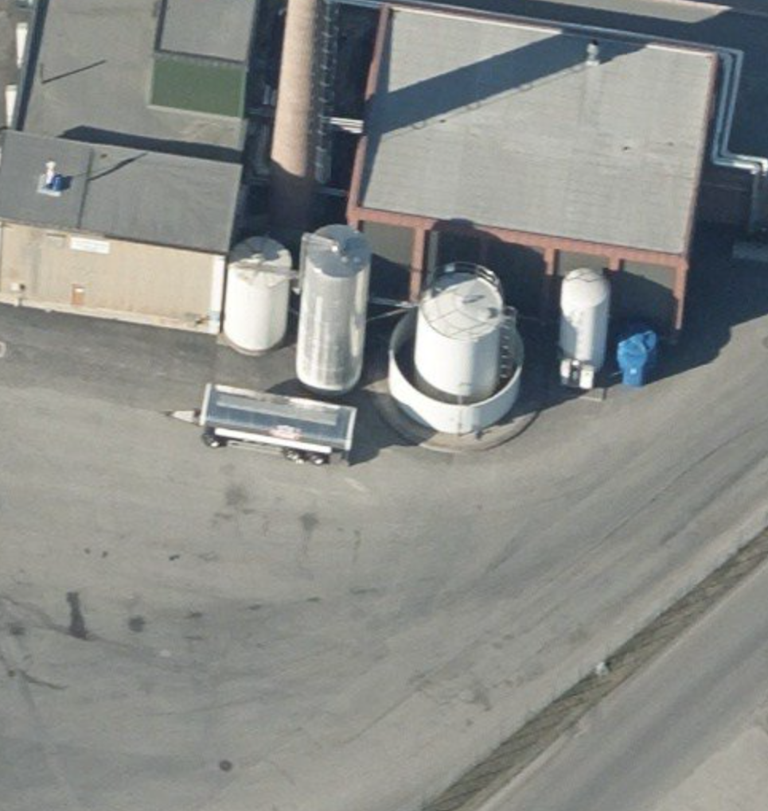
Tank
Objtype_tank.png

Slide 20
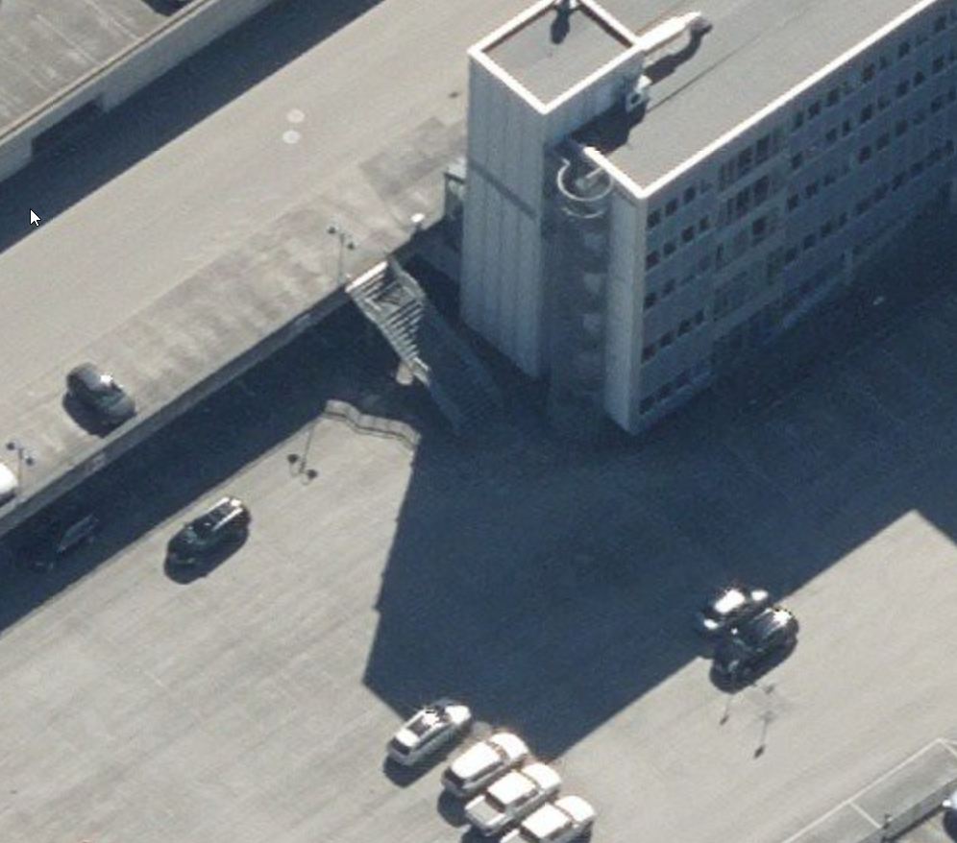
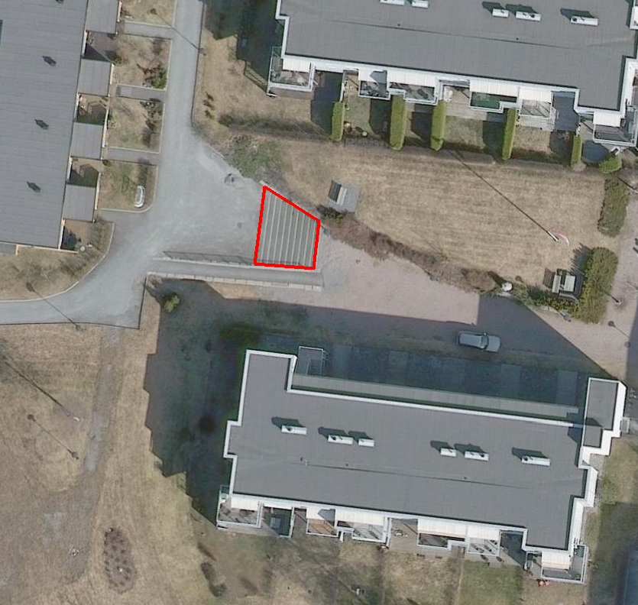
Trapp
objtype_trapp.png

Slide 21
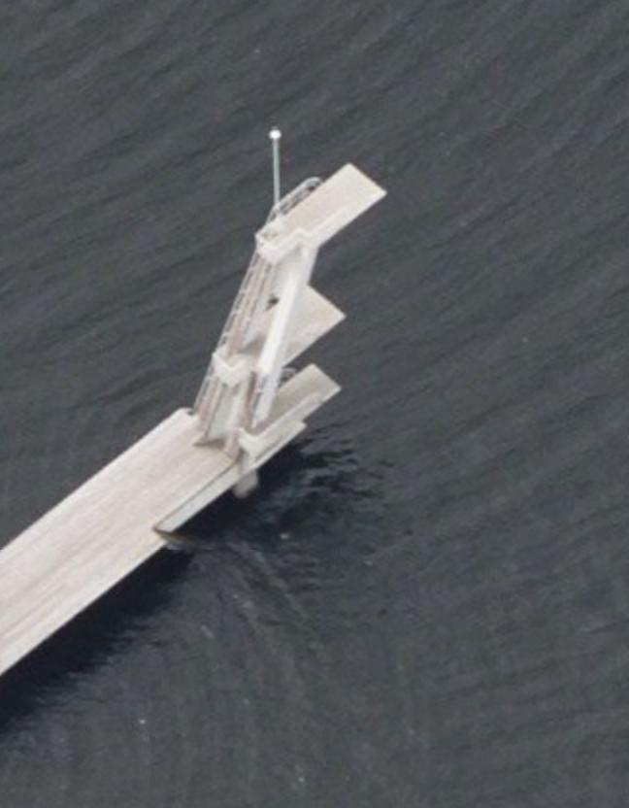
Tårn
objtype_tårn.png

Slide 22
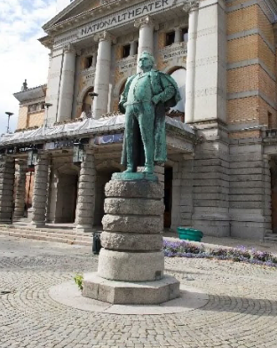
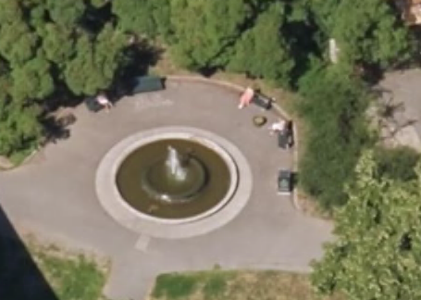
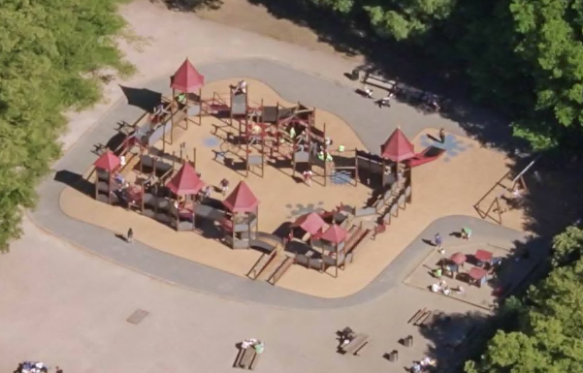
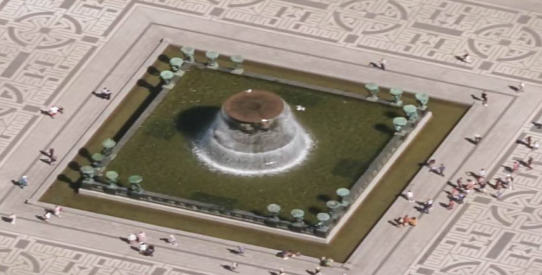
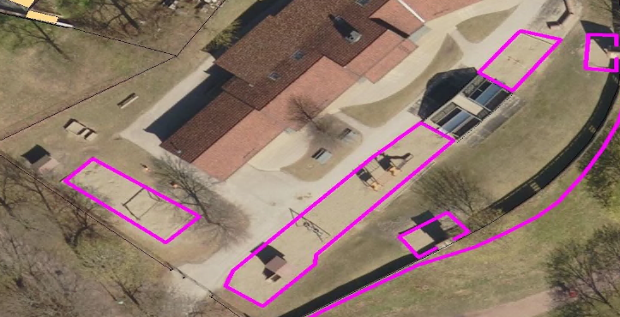
Parkdetalj
objtype_parkdetalj.png

Slide 23
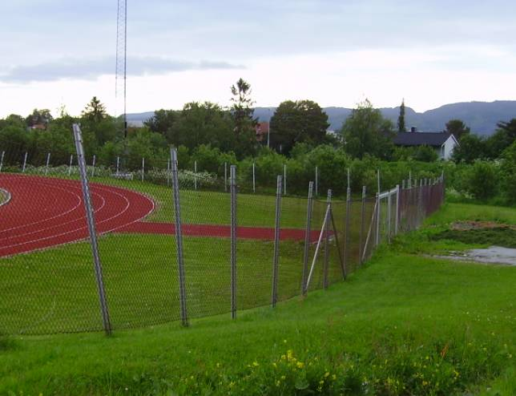
Gjerde
Objtype_gjerde.png
Fortrinnsvis skal topp gjerde registreres, men der dette er vanskelig registreres gjerdet ved terrengnivå. Dette gjelder typisk for nettinggjerder som vist i bildet over

Slide 24
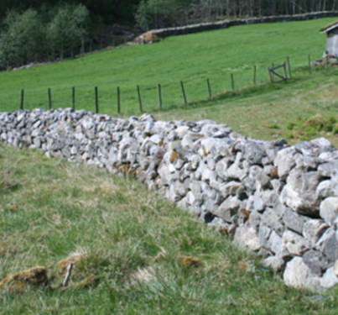
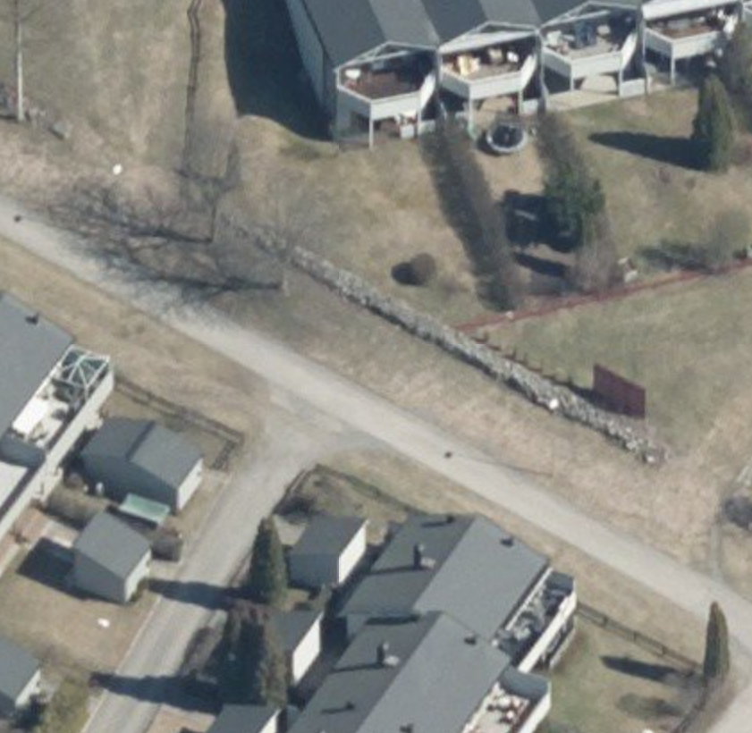
Steingjerde
Typegjerde_ steingjerde

Slide 25
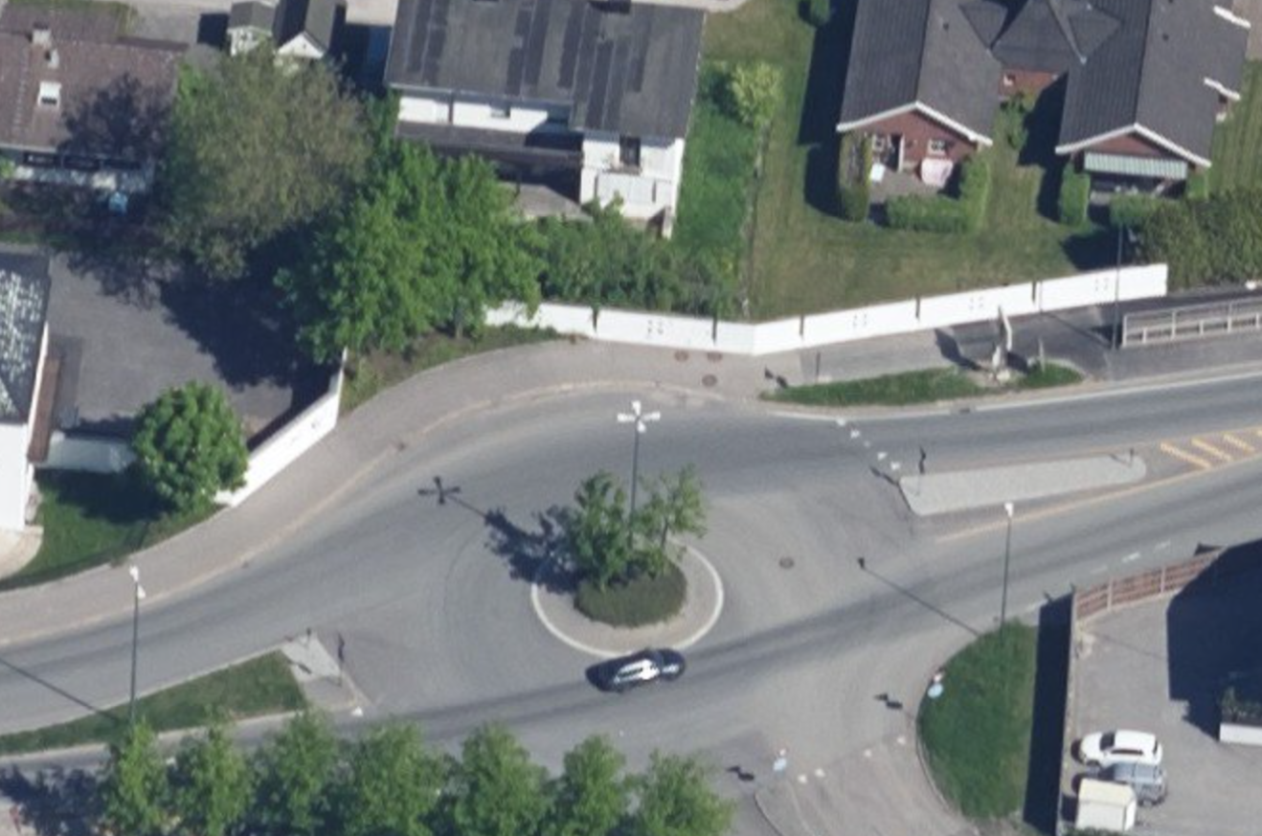
MurFrittstående
objtype_ murfrittstaende.png

Slide 26
MurFrittstående
> H/2
H
Skal registreres

Slide 27
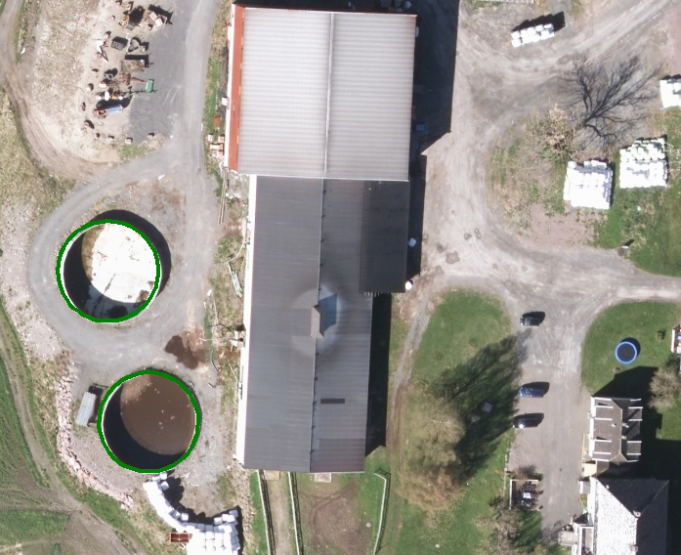
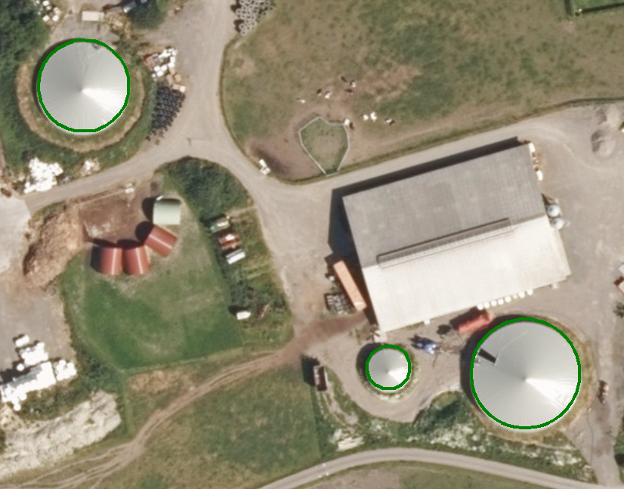
MurFrittstående
Bilde av lukket gjødselkum (med tak) som MurFrittstående
Eksempel på registrering av åpen gjødselkum som MurFrittstående

Slide 28
MurLoddrett
H
Skal registreres

Slide 29
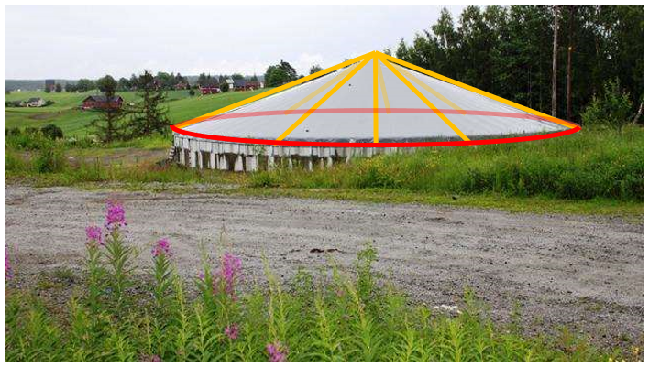
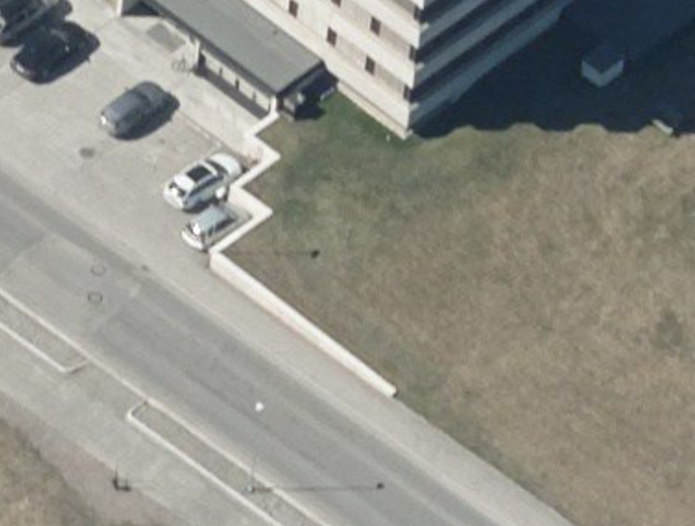
MurLoddrett
Eksempel på registrering av lukket gjødselkum (med tak) som MurFrittstående (rødt) og BeskrivendeHjelpelinjeAnlegg (gult).
objtype_murloddrett.png

Slide 30
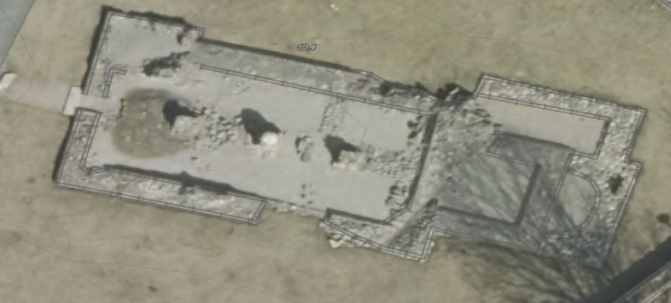
Ruin
objtype_ruin.png

Slide 31
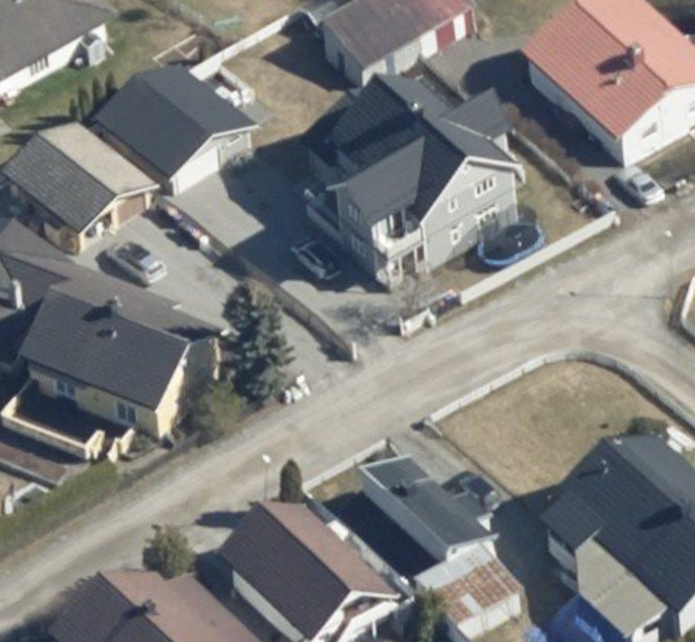
Portstolpe
objtype_portstolpe.png

Slide 32
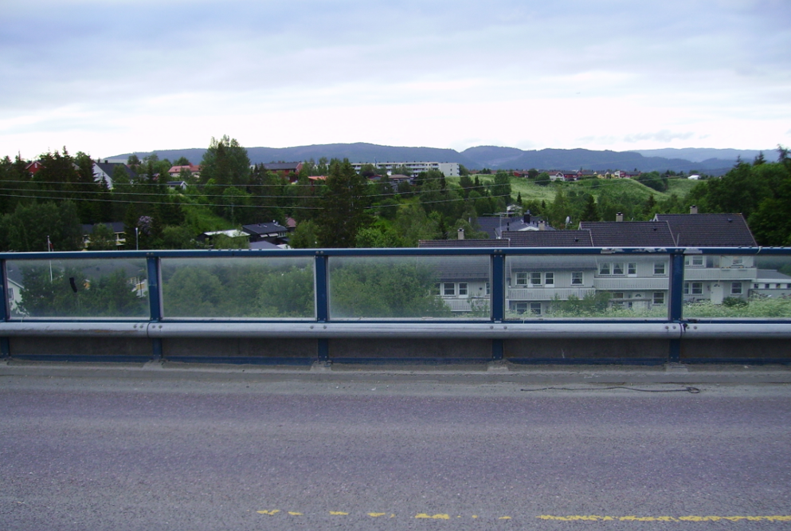
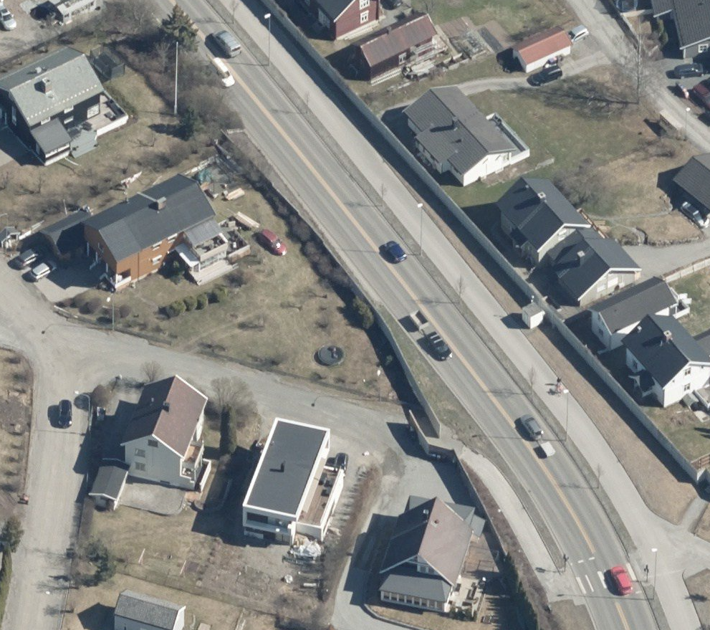
Skjerm
Eksempel på registrering av støyskjerm. Det lages 2D nodepunkt der det er høydesprang på mer enn 0.5 meter. Samme prinsipp for høyderegistrering gjelder for AnnetGjerde, VeggFrittstående og mange andre objekttyper i FKB-BygnAnlegg.
Innglassede skjermer skal registreres som støyskjerm
objtype_skjerm.png

Slide 33
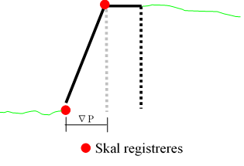
Skråforstøtningsmur
Eksempel på registrering av skrå forstøtningsmur

Slide 34
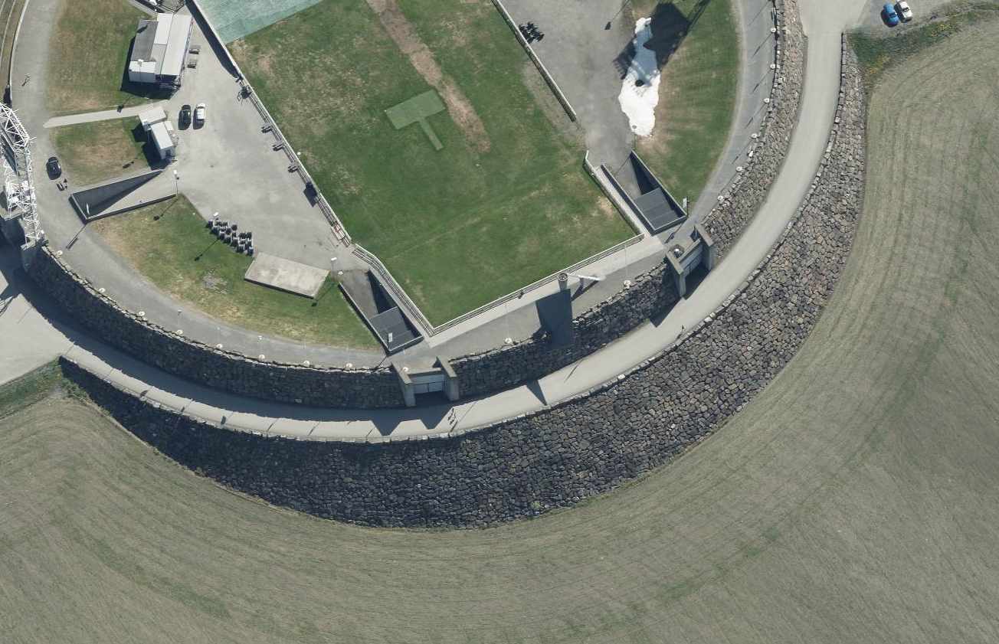
Skråforstøtningsmur
objtype_skraforstotningsmur.png

Slide 35
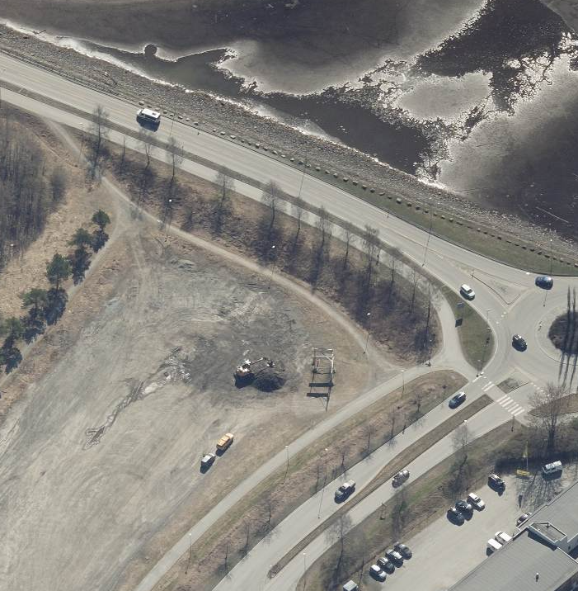
Voll
objtype_voll.png
Eksempel på registrering av støyvoll

Slide 36
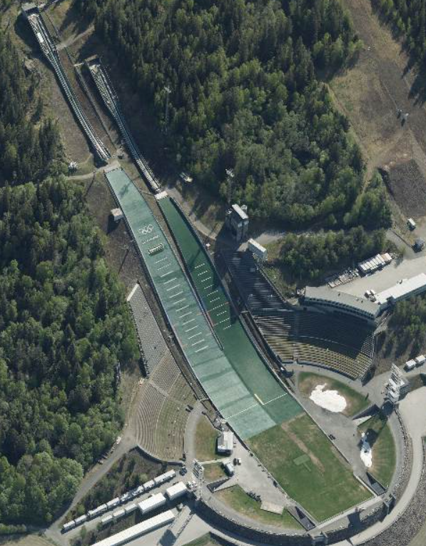
Hoppbakke
objtype_hoppbakke.png

Slide 37
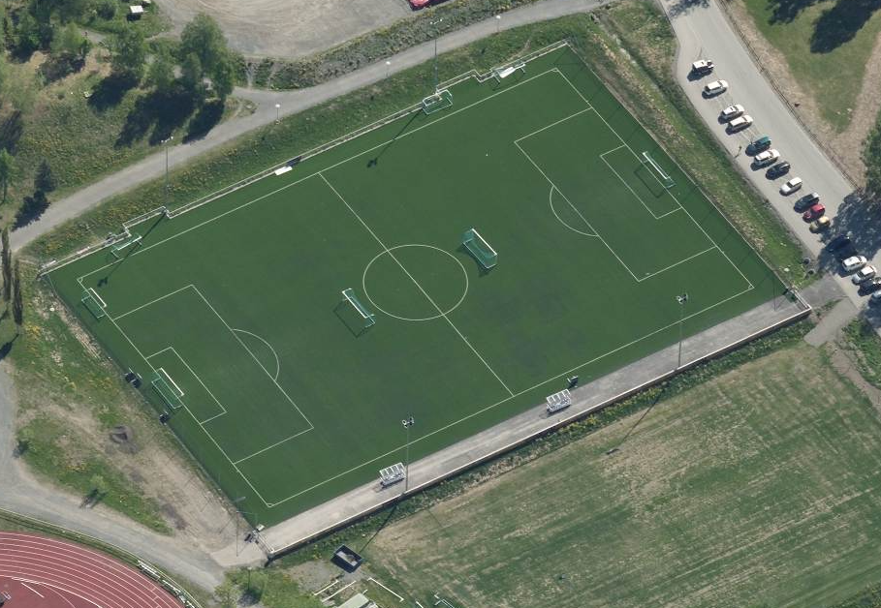
Idrettsanlegg
objtype_idrettsanlegg.png

Slide 38
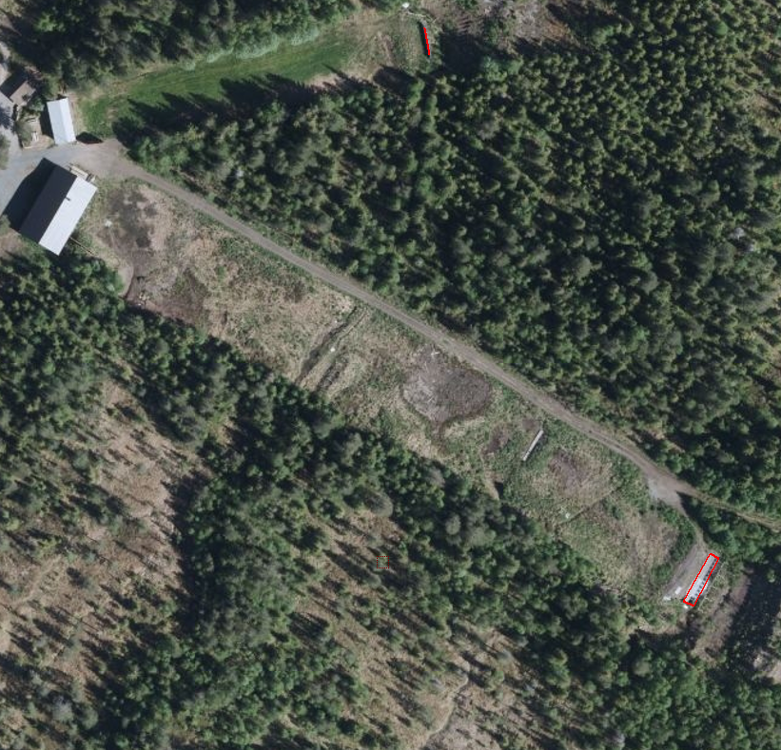
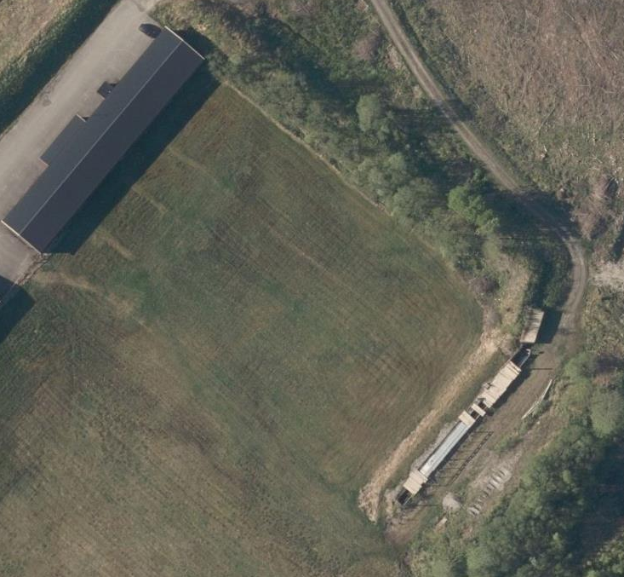
Skytebaneinnretning
objtype_skytebaneinnretning.png

Slide 39
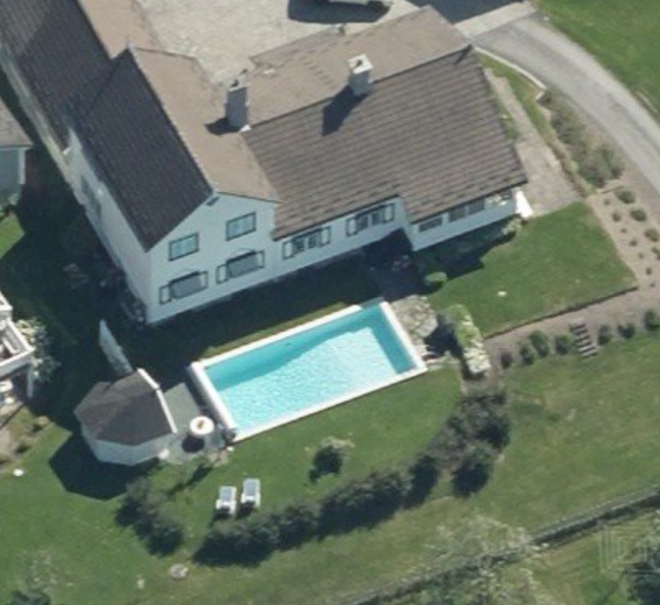
Svømmebasseng
objtype_svommebasseng.png

Slide 40

Taubane
objtype_taubane.png

Slide 41



Taubanemast
objtype_taubanemast.png

Slide 42

Tribune
objtype_tribune.png

Slide 43
BeskrivendeHjelpelinjeAnlegg

Slide 44

KaiBrygge

Slide 45

KaiBrygge
objtype_kaibrygge.png

Slide 46





KaiBrygge

Slide 47


Slide 48

Oppdrettslokalitet

Slide 49

Molo
objtype_molo.png

Slide 50

Kaifront som avgrenser Kai. Grunnrissreferanse lik KystkonturTekniskeAnlegg
Avgrensning av Molo. Grunnrissreferanse lik FiktivAvgrensningForAnlegg som avgrenser Kai
Avgrensning av Molo. Grunnrissreferanse lik KystkonturTekniskeAnlegg

Slide 51

Flytebrygge
objtype_flytebrygge.png

Slide 52

FlytebryggeLandgang
objtype_flytebryggeLandgang.png

Slide 53

FlytebryggeUtligger

Slide 54

FlytebryggLandgang

Slide 55

Pælebunt
objtype_paelebunt.png

Slide 56

Oppdrettskar
objtype_oppdrettskar.png

Slide 57

Rørgate
Objtype_rorgate.png

Slide 58

Demning
objtype_demning.png
Eksempel på registrering av dam. Rød linje angir damkant, mens grønn linje angir BeskrivendeHjelpelinjeAnlegg

Slide 59
Demning

Slide 60

Elveforbygning
Objtype_elveforbygning.png

Slide 61

Elveterskel
Objtype_elveterskel.png

Slide 62

Fiskehjell
Objtype_fiskehjell.png
Registrering av ytterkant av Fiskehjell uten møne (HREF = TOP)

Slide 63
Fiskehjellmøne
Objtype_fiskehjellmone.png
Registrering av FiskehjellMøne (rød linje). Fiskehjellgrense i blått

Slide 64

Fisketrapp
Objtype_fisketrapp.png

Slide 65

Sluse

